Slide 1
M E R J E N J E METER, DECIMETER, CENTIMETER 3. razred

Slide 2
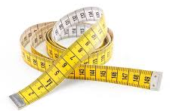
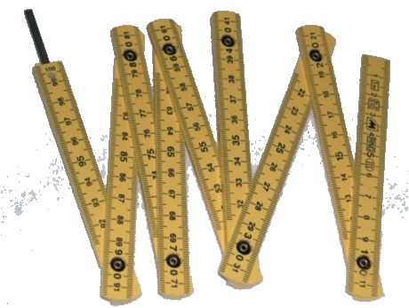
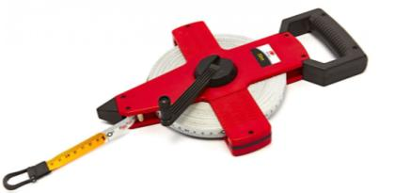
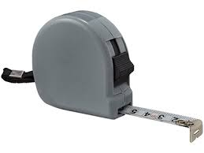
šiviljski meter
METER je priprava
za merjenje dolžin, širin, višin, globin.
METRI so različni.
metrska palica
zidarski meter
tračni meter
žepni meter

Slide 3
METER

Slide 4
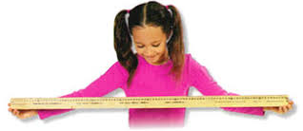
Če stegnemo obe roki, tako kot ta deklica, je to približno 1 meter.
1 meter zapišemo z okrajšavo → 1 m

Slide 5
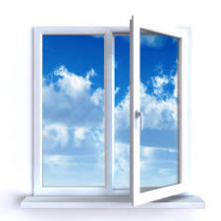
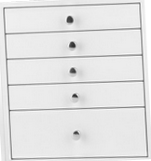
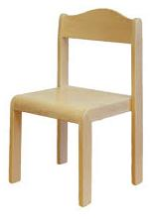
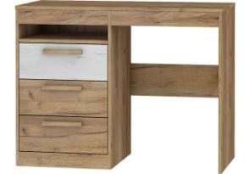
Kaj je v naši učilnici visoko, široko, dolgo približno 1 meter?
Širina okna.
Višina table,
Višina predalčnika.
Dolžina pisalne mize.
Višina stola.

Slide 6
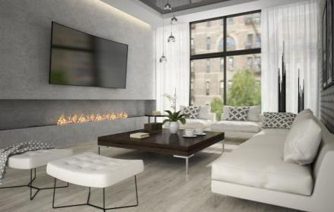
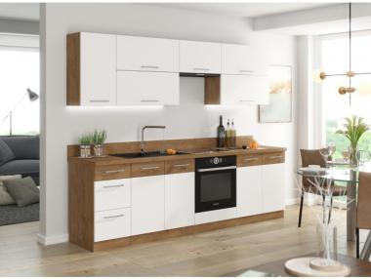
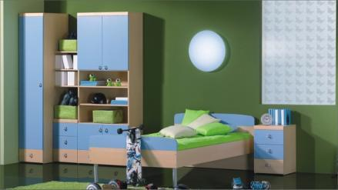
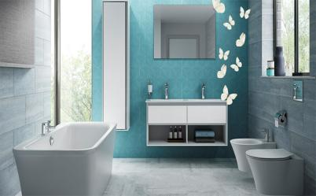
Kaj je pri vas doma dolgo ali široko ali visoko približno 1 m?
Morda širina, višina ali dolžina kakšne:
omare,
omarice,
mize,
preproge,
zavese,
televizorja,
naslonjača,
stojala,
okna,
police, …

Slide 7
Koliko moramo raztegniti roki, da pokažemo 1 meter?
Poskusi s pomočjo metra razširiti roke za 1m.

Slide 8
DECIMETER

Slide 9
Poišči svoje šolsko ravnilo, tako, kot je na tej sliki.
1. Poišči 0 in številko 10.
2. Razdalja med 0 in 10 je dolga 1 decimeter.
1 decimeter zapišemo z okrajšavo → 1 dm .

Slide 10
Verjetno imaš med potrebščinami tudi takole ravnilo.
1. Poišči 0 in številko 10.
2. Razdalja med 0 in 10 je dolga 1 dm.
1 dm beremo → 1 decimeter.

Slide 11
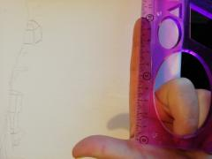
Kaj je na tvojem telesu dolgo približno 1 dm?
Dolžina od palca do konice kazalca je dolga približno 1 dm.

Slide 12
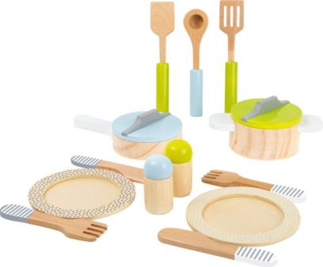
Poglej okoli sebe in ugotovi: Kaj je v tvoji okolici dolgo ali visoko ali široko ali morda celo globoko približno 1 dm?
Morda najdeš kaj med:
šolskimi
potrebščinami,
posodo,
priborom,
- morda kakšna
vaza,
cvetlični lonček,
knjiga,
okrasni predmet
v stanovanju,
…

Slide 13
Polagali bomo trakove, ki so dolgi 1 dm.
1
2
3
4
5
6
7
8
9
10
Položili smo jih 10 in sestavili smo 1 m.
1 m = 10 dm
Merske enote pišemo
z malimi tiskanimi ali
z malimi pisanimi črkami.

Slide 14
CENTIMETER

Slide 15
Najprej označimo dolžino 1 dm na obeh ravnilih.
Vidimo, da je dolžina 1dm enaka na obeh ravnilih.

Slide 16
Opazimo lahko, da je dolžina 1 dm razdeljena na še manjše, enake dele.
Položimo te dele po celi dolžini 1 dm.
1
2
3
4
5
6
7
8
9
10
Preštejmo jih.
Na dolžino 1 dm smo položili 10 enako dolgih delov.
Vsak tak del je 1 centimeter.
To z okrajšavo zapišemo → 1 cm.
1 dm = 10 cm

Slide 17
1 dm = 1 decimeter
1 cm = 1 centimeter
!

Slide 18
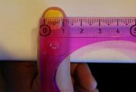
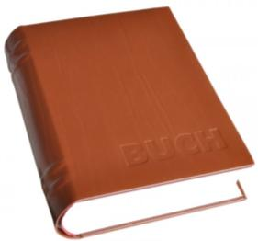
Noht na palcu je dolg približno 1 cm.
Kaj je v tvoji okolici dolgo, visoko, široko, morda tudi globoko približno 1 cm?
Zagotovo lahko najdeš kakšno knjigo, ki je debela 1 cm.
Morda pa še kaj drugega …..

Slide 19
POGLEJMO ŠE V OBRATNI SMERI
To je 1 cm.
Položili bomo deset-krat po1 cm, enega ob drugega.
To je 10 cm.
10 cm = 1 dm
Če bi imeli na tej ploskvi dovolj prostora, bi polagali decimetre.
Če bi jih položili deset-krat po1 dm, enega ob drugega, bi sestavili 1 m.
10 dm = 1 m

Slide 20
Merili bomo z ravnilom.
Radi bi izmerili dolžino tega svinčnika.
1. Ravnilo položimo ob svinčnik.
2. Konico svinčnika
poravnamo z
ničlo na ravnilu.
3. Odčitamo dolžino.
4. Zapišemo izmerjeno dolžino.
Ta svinčnik je dolg 11 cm.

Slide 21
Izmerimo širino in dolžino slike.
Širina slike je
11 cm
Dolžina slika je
15 cm

Slide 22
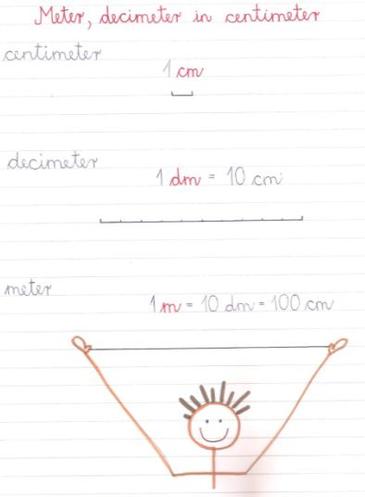
1. Ošili svinčnik.
2. Ravnilo položi na list
in ga z eno roko drži.
3. S svinčnikom začni risati
črto pri številu 0!
Zapis v zvezku.
Kako rišemo črto z ravnilom?
METER, DECIMETER, CENTIMETER

